Slide 1
第三讲
矩阵特征值计算
—— 正交变换与QR方法

Slide 2
主要内容
特征值基本性质
幂法与反幂法
正交变换与矩阵分解
QR 方法
应用：Google 网页排名

Slide 3
Householder 变换
定义：设 且 ，称矩阵
为Householder变换，或反射变换。
基本性质
注：若不要求
则 Householder 变换
定义为
(1) 对称：
(2) 正交：
(3) 对合：
(4) 保模：
(5)

Slide 4
Householder 变换
定理：设 x, y ∈ R^{n}, x ≠ y 且 ||x||₂ = ||y||₂，则存在 n 阶 Householder 变换 H，使得
y = Hx
证：取

Slide 5
Householder 变换
定理：对任意的非零向量 x ∈ R^{n}，存在 Householder 变换 H，使得
Hx = σe₁
其中 σ = -sign(x₁)||x||₂, e₁= (1, 0, ..., 0)^{T} ，
House.m
σ 的选取是为了防止在实际计算中 σ 与 x₁ 互相抵消
若 x₁=0, 则取 σ = ||x||₂

Slide 6
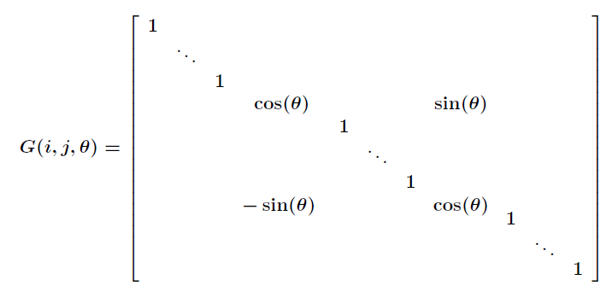
Givens 变换
定义：称矩阵
i
j
i
j
为 Givens 变换，或 旋转变换。

Slide 7
Givens 变换
基本性质
(1) 只有四个元素与单位矩阵不同
(2) 正交：
(3) 用 G 左乘一个矩阵时，只改变该矩阵中两行的值
(4) 用 G 右乘一个矩阵时，只改变该矩阵中两列的值

Slide 8
Givens 变换
定理：设 x = (x₁, ..., x_{i} , ... , x_{j} , ... , x_{n})^{T}，且 x_{i} , x_{j} 不全为零，则存在 Givens 变换 G = G (i, j,θ )，使得

Slide 9
QR 分解
定理：（QR 分解）
设 n 阶实矩阵 A 非奇异，则存在正交分解
A = QR
其中 Q 是正交矩阵 ，R 是非奇异上三角矩阵 。
若限定 R 的对角线元素为正数，则此分解唯一 。
可通过Gram-Schmidt 正交化过程实现

Slide 10
QR 分解算法
算法（QR 分解）
考虑到稳定性，采用Householder变换
设
( j = 1, ... , n )
(1) 构造 H₁ 使得 H₁ a₁ = σ₁e₁ ，令
(2) 构造 使得 ，令

Slide 11
QR 分解算法
以此类推，经过 n-1 步，可得 Householder 矩阵 H₁, H₂, ... , H_{n-1} ，使得
令 ，即得
QR分解的运算量：约

Slide 12
QR 分解举例
例：用 Householder 变换计算 的 QR 分解
解：(板书)
节省运算量

Slide 13
实 Schur 分解
定理：（实 Schur 分解）
设 A 为 n 阶实矩阵，则存在正交矩阵 Q，使得
其中 R_{ii} 是一阶或二阶方阵。
拟上三角矩阵
若 R_{ii} 是一阶方阵，则它就是 A 的特征值；
若 R_{ii} 是二阶方阵，则其特征值为 A 的两个共轭复特征值。

Slide 14
QR 迭代
QR 迭代算法
计算矩阵的所有特征值和特征向量
计算过程
(1) 令 A₁＝A
(2) 对 k = 1, 2, ... ，
计算 A_{k} 的 QR 分解
计算
直到 A_{k+1} 收敛到一个 拟上三角阵
优点：可以计算所有特征值和特征向量
缺点：收敛慢，运算太大，约 O(n⁴)

Slide 15
实用的 QR 迭代
实用的 QR 迭代算法
先采用 Householder 变换，通过相似变换，将矩阵 A 转化为上 Hessenberg 矩阵 H，运算量 O(n³)
对 H 进行隐式 QR 迭代，每步运算量 O(n²)
选择适当的位移策略，对算法进行加速，这样平均2到3步就能收敛到一个特征值，因此总迭代步数约 2n 到 3n
将总运算量从 O(n⁴) 降到 O(n³)
具体实施细节可参见相关文献

Slide 16
MATLAB计算特征值
用 Maltab自带函数 计算特征值
计算所有特征值和特征向量：eig
E=eig(A);
E 中包含 A 的所有特征值
[V,D]=eig(A);
D 为 A 的所有特征值组成的对角阵，
V 为相应的特征向量组成的矩阵，即 AV=VD
大规模稀疏矩阵的部分特征值和特征向量：eigs

